Slide 1
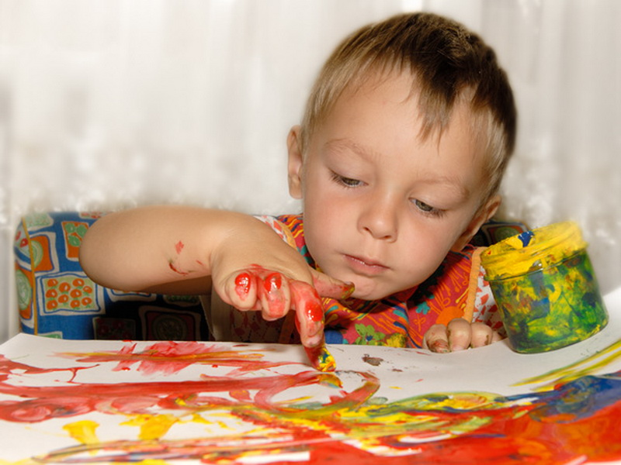
МБУ детский сад №153 «Олеся»
«Детский рисунок – ключ к внутреннему миру ребёнка»
Подготовила:
Асташкина С.В.

Slide 2
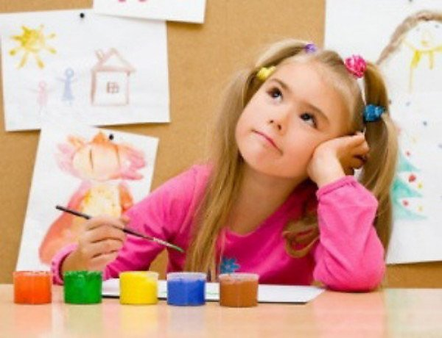
Детский рисунок отражает внутренний мир и переживания ребенка.

Slide 3
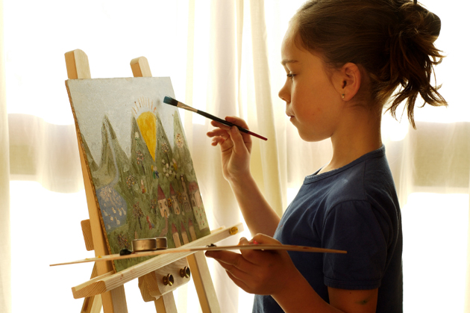
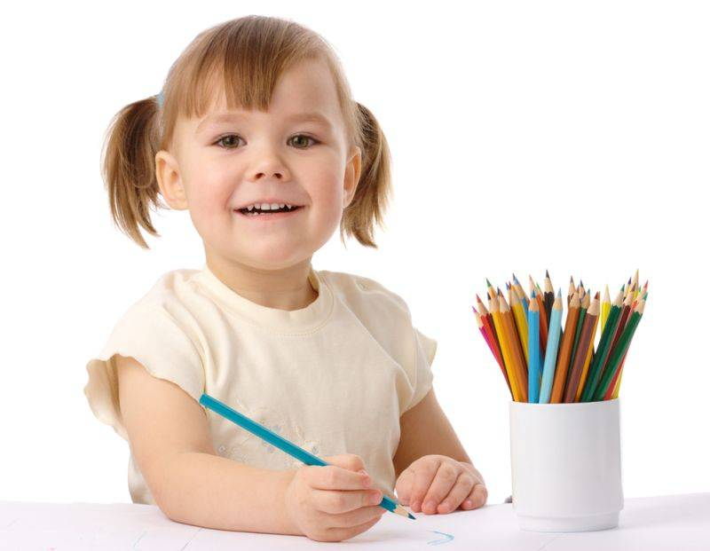
С помощью рисования ребенок открывает нам свой внутренний мир, и очень важно в этот момент не отвернуться от него, правильно воспринять и понять.

Slide 4
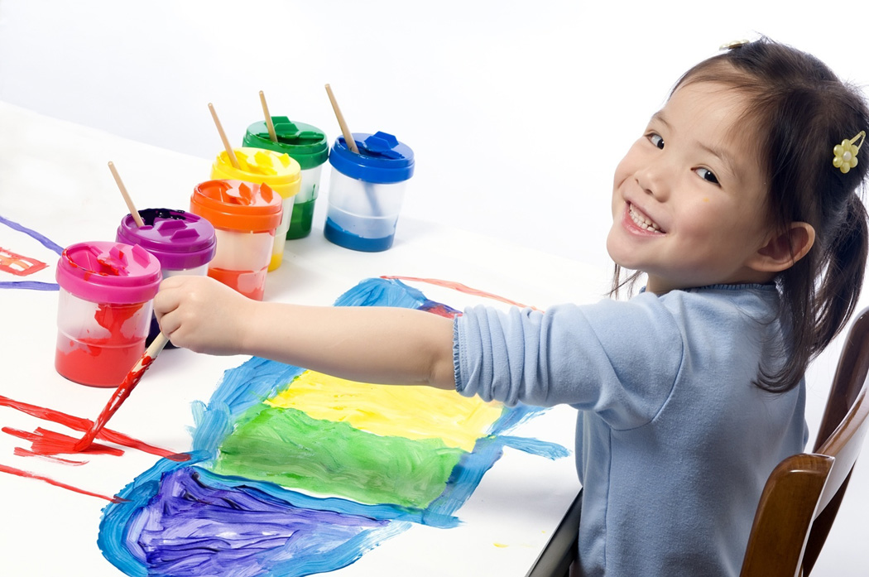
О тревоге, обиде, горе лучше слов расскажет рисунок. В рисунке ребенок передает тот мир, который у него в душе.

Slide 5
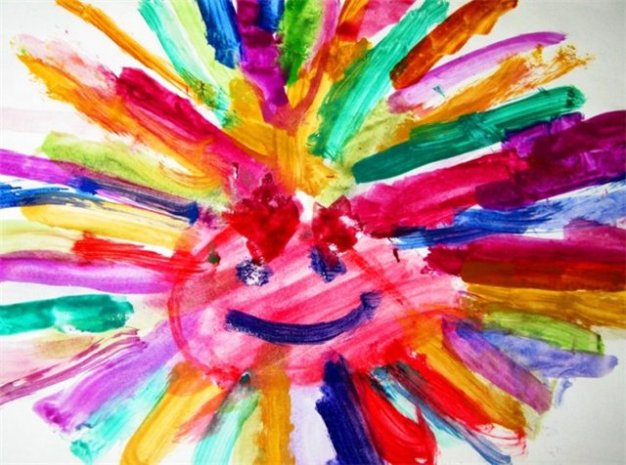
Палитра красок. Желтый и фиолетовый – самые любимые цвета у детей. И если ребенок предпочитает их, мама может быть спокойна – в душе у ребенка здоровый оптимизм и веселая фантазия.

Slide 6
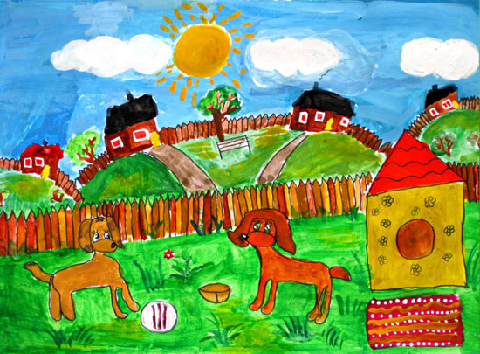
Красный- говорит о быстрой возбудимости.

Slide 7
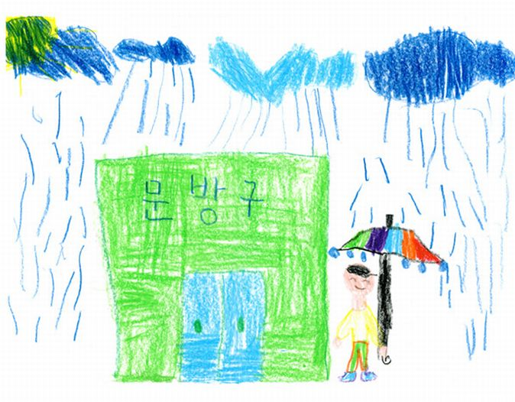
Синий – о том, что, возможно, ребенок скучает по кому-то или чему-то, что он сосредоточен на внутренних проблемах.

Slide 8
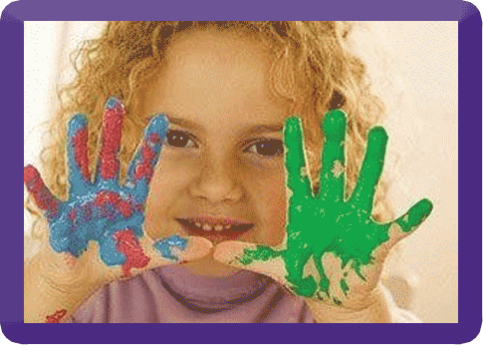
Зеленый – показывает, что он ищет покой.

Slide 9
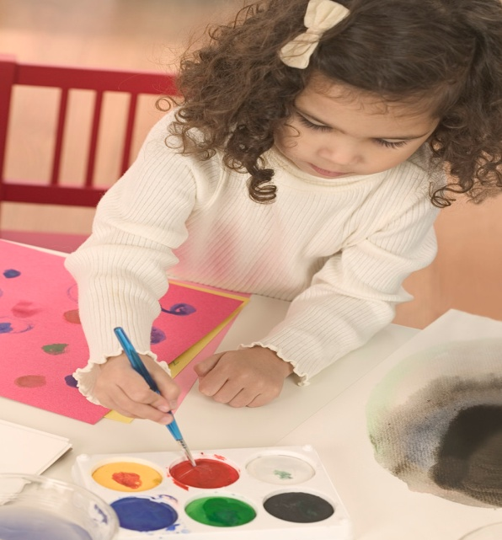
Коричневый- означает, что он ощущает физический дискомфорт.

Slide 10
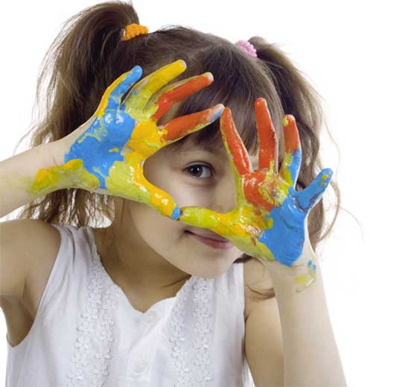
Особое беспокойство должно внушать предпочтение черного цвета – цвета подавленности, протеста против отрицательных эмоций.

Slide 11
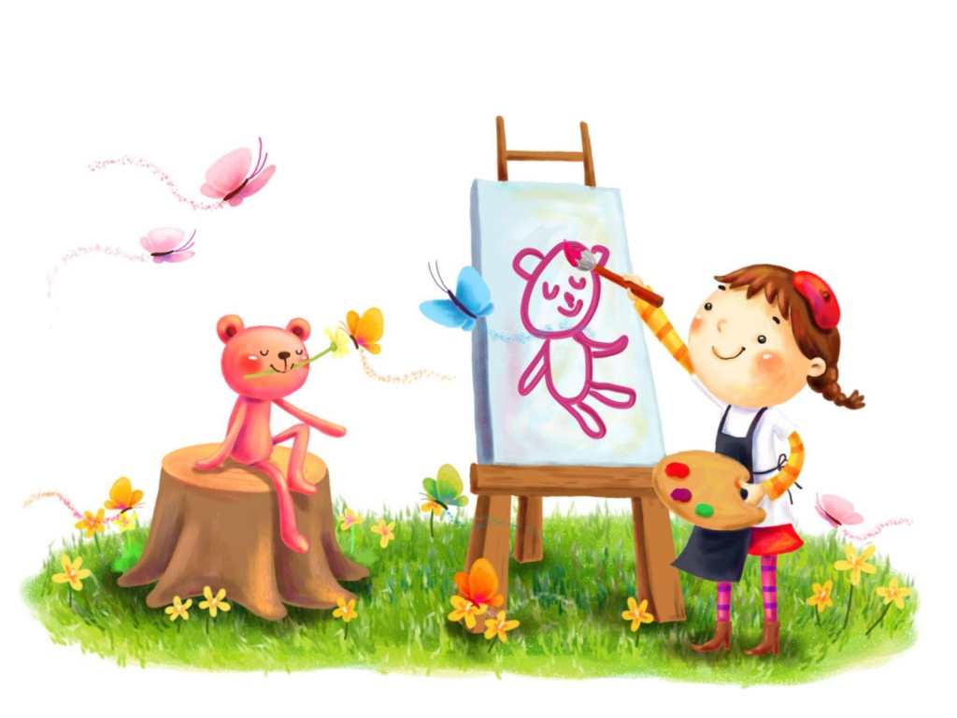
Серый цвет- не свойственен детским рисункам, ведь это цвет безразличия. Обратите внимание, если ребенок рисует только простым карандашом, ему не хватает положительных эмоций.

Slide 12
Обычно дошколята рисуют 5–6-ю цветами, что показывает их нормальное эмоциональное состояние. Если в палитре ребенка больше цветов, это указывает на его чувствительность и эмоциональность, а выбор 1–2 цветов в рисунке сигнализирует: ребенок подавлен, его что-то тревожит.

Slide 13
Конец.

